Slide 1

둘째 마당 – CH4. 다양한 위젯과 이벤트 활용하기
리소스 활용
(anim, 지역화, 화면방향)
7.

Slide 2
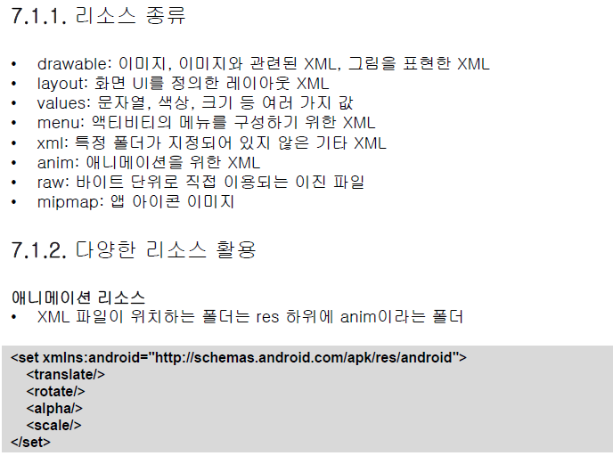
안드로이드 리소스
1. 이벤트 처리 이해하기

Slide 3
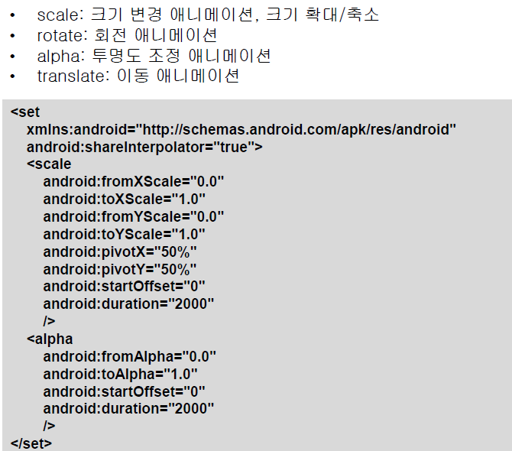
애니메이션 리소스

Slide 4
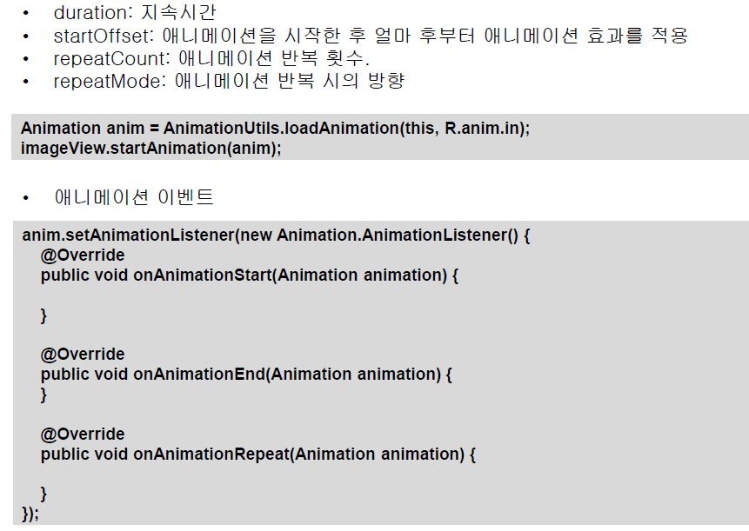
애니매이션 리소스
repeatCount=3이면 3번 더 반복. 총 4번 실행
(reverse)

Slide 5
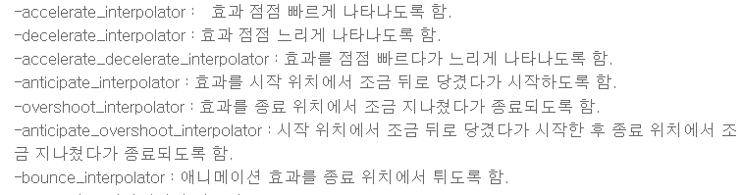
트윈 애니메이션 (Tweened Animation
▶ 위치 이동 액션 : 대상의 위치를 변경하는것, 한 곳에서 다른 곳으로 부드럽게 움직이는 효과
▶ 회전 액션 : 한 점을 중심으로 대상을 회전시키는 효과를 만드는 액션. 시각 각도와 종료 각도 지정 가능
▶ 스케일 액션 : 대상을 크게 하거나 작게 할 수 있는 액션. 확대/축소의 정도는 대상이 갖는 원래 크기에 대한 비율로 결정
▶ 투명도 액션 : 투명도를 결정하는 알파 값을 뷰나 그리기 객체의 투명도를 점차적으로 바꿀 수 있는 애니메이션 액션. 대상을 천천히 보이게 하거나 보이지 않게 하고 싶을 때 또는 하나의 뷰 위에 다른 뷰를 겹쳐 보이게 할 경우에 사용
▶ 인터폴레이터 : 애니메이션 효과가 지속되는 동안 빠르거나 느리게 효과가 진행되도록 만드는 방법
*대표적 인터폴레이터
4. 간단한 애니메이션 사용하기

Slide 6
트윈 애니메이션 – 위치 이동 액션
<?xml version="1.0"encoding="utf-8"?>
<translate xmlns:android="http://schemas.android.com/apk/res/android"
android:fromXDelta="0%p"
android:toXDelta="-100%p"
android:duration="20000"
android:repeatCount="-1"
android:fillAfter="true"
/>
위치 이동은 대상의 위치를 변경하는 것으로 한 곳에서 다른 곳으로 부드럽게 움직이는 효과를 낼 수 있음
위치 이동 액션은 <translate> 태그를 사용하여 정의하는데 시작 위치는 fromXDelta와 fromYDelta, 종료 위치는 toXDelta와 toYDelta라는 이름을 가진 속성으로 지정할 수 있음
fromXDelta 속성이 0%이므로 시작 위치의 X 좌표는 원래 위치의 X 좌표가 됨
toXDelta 속성이 -100%이므로 대상의 크기만큼 왼쪽으로 이동하게 됨
지속 시간은 duration의 값이 20000이므로 20초가 되며 repeatCount 속성이 -1이므로 무한반복하게 됨
애니메이션이 끝난 후에 대상이 원래의 위치로 돌아오는 것을 막기 위해서는 fillAfter 속성을 true로 하면 됨
6. 트윈 애니메이션

Slide 7
트윈 애니메이션 – 회전 액션
<?xml version="1.0"encoding="utf-8"?>
<rotate xmlns:android="http://schemas.android.com/apk/res/android"
android:fromDegrees="0"
android:toDegrees="360"
android:pivotX="50%"
android:pivotY="50%"
android:duration="10000"
/>
회전은 한 점을 중심으로 대상을 회전시키는 효과를 만드는 액션으로써 시작 각도와 종료 각도를 지정할 수 있음
한 바퀴 회전시키려 한다면 fromDegrees 속성의 값을 0으로 하고 toDegrees 속성의 값을 360으로 함
시계 반대 방향으로 회전시키고 싶을 경우에는 toDegrees 속성의 값을 -360으로 함. 회전의 중심이 되는 점은 디폴트 값이 (0, 0)이므로 대상의 왼쪽 상단 끝 지점이 됨.
대상의 중앙 부분을 회전의 중심으로 만들고 싶다면 pivotX와 pivotY 속성의 값을 지정함
값의 단위는 좌표 값 또는 백분율(%)을 사용할 수 있음
duration 속성의 값이 10000으로 설정되어 있으므로 10초 동안 애니메이션이 진행된 후 원래대로 돌아오게 됨
6. 트윈 애니메이션

Slide 8
트윈 애니메이션 – 스케일 액션
스케일
- 대상을 크게 하거나 작게 할 수 있는 액션
- 확대/축소의 정도는 대상이 갖는 원래 크기에 대한 비율로 결정
- 1.0이라는 값은 원래 크기와 동일하다는 의미이며, 2.0은 원래 크기의 두 배로 크게 만든다는 의미
X축으로 늘리거나 줄이고 싶으면?
- fromXScale과 toXScale 속성을 이용하여 값을 설정
Y축으로 늘리거나 줄이고 싶으면?
- fromYScale과 toYScale 속성을 이용하여 값을 설정
확대/축소의 경우
- 중심이 되는 점을 지정할 수 있는데 앞에서와 마찬가지로 pivotX와 pivotY 속성을 이용
6. 트윈 애니메이션

Slide 9
트윈 애니메이션 – 투명도 액션
<?xml version="1.0"encoding="utf-8"?>
<alpha xmlns:android="http://schemas.android.com/apk/res/android"
android:fromAlpha="0.0"
android:toAlpha="1.0"
android:duration="10000"
/>
투명도를 결정하는 알파 값도 뷰나 그리기 객체의 투명도를 점차적으로 바꿀 수 있는 애니메이션 액션으로 정의
알파 값을 이용한 투명도 변환은 대상을 천천히 보이게 하거나 보이지 않게 하고 싶을 때 또는 하나의 뷰 위에 다른 뷰를 겹쳐 보이게 할 경우에 사용됨
알파 값의 범위는 0.0부터 1.0까지이며 0.0은 알파 값이 0일 때와 마찬가지이므로 완전히 투명한 상태(뷰나 그리기 객체가 보이지 않음)이며 1.0은 알파 값이 1일 때와 마찬가지이므로 완전히 보이는 상태(투명 효과가 적용되지 않음)임
6. 트윈 애니메이션

Slide 10
트윈 애니메이션 - 인터폴레이터
accelerate_interpolator
- 애니메이션 효과를 점점 빠르게 나타나도록 만듬
decelerate_interpolator
- 애니메이션 효과를 점점 느리게 나타나도록 만듬
accelerate_decelerate_interpolator
- 애니메이션 효과를 점점 빠르다가 느리게 나타나도록 만듬
anticipate_interpolator
- 애니메이션 효과를 시작 위치에서 조금 뒤로 당겼다가 시작하도록 만듬
overshoot_interpolator
- 애니메이션 효과를 종료 위치에서 조금 지나쳤다가 종료되도록 만듬
6. 트윈 애니메이션

Slide 11
트윈 애니메이션 – 인터폴레이터 (계속)
anticipate_interpolator
- 애니메이션 효과를 시작 위치에서 조금 뒤로 당겼다가 시작한 후 종료 위치에서 조금 지나쳤다가
종료되도록 만듬
bounce_interpolator
- 애니메이션 효과를 종료 위치에서 튀도록 만듬
위치 이동 <translate> → TranslateAnimation
회전 <rotate> → RotateAnimation
확대/축소 <scale> → ScaleAnimation
투명도 <alpha> → AlphaAnimation
애니메이션 집합 <set> → AnimationSet
6. 트윈 애니메이션

Slide 12
애니메이션 사용 방식
▶ 트윈애니메이션(Tweened Animation) 이동, 확대/축소, 회전과 같이 일정한 패턴을 가지고 움직이는 애니메이션을 구현할 때 사용
▶ 전형적인 애니메이션 사용 방식은 애니메이션 액션 정보를 XML로 정의한 후 사용
▶ Animation 객체로 만든 후 뷰의 startAnimation() 메소드를 사용하면 간단하게 애니메이션 동작
자바 소스
리소스
/res/anim
startAnimation( )
loadAnimation( )
Animation 객체
flow.xml
View
객체
4. 간단한 애니메이션 사용하기

Slide 13
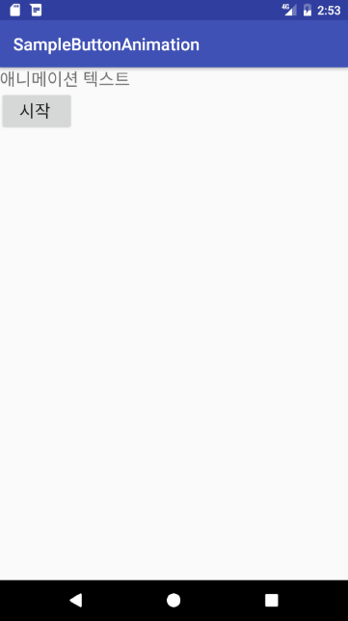
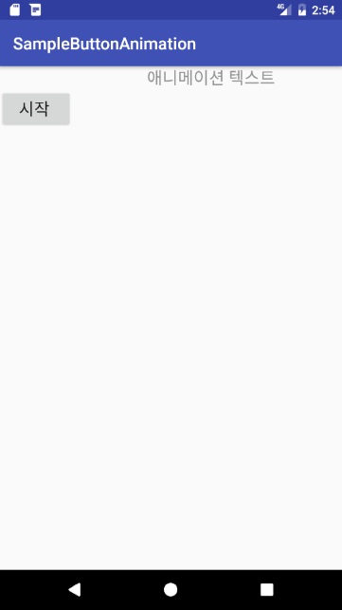
간단한 애니메이션 예제
간단한 애니메이션 예제
텍스트뷰가 들어가는 화면 구성
텍스트뷰 이동 애니메이션 적용
메인 액티비티의
XML 레이아웃 정의
애니메이션 액션
XML 정의
메인 액티비티를 위한 레이아웃 정의
애니메이션을 XML로 정의
메인 액티비티 코드 작성
애니메이션 처리
4. 간단한 애니메이션 사용하기

Slide 14
애니메이션 액션 XML 정의
<?xml version="1.0" encoding="utf-8"?>
<set xmlns:android="http://schemas.android.com/apk/res/android">
<translate
android:fromXDelta="100%p"
android:toXDelta="0%p"
android:duration="6000"
android:repeatCount="3"
/>
<alpha
android:fromAlpha="0.5"
android:toAlpha="1"
android:duration="6000"
android:repeatCount="3"
/>
</set>
위치 이동을 위한
애니메이션 액션 정의
1
투명도 변경을 위한
애니메이션 액션 정의
2
4. 간단한 애니메이션 사용하기

Slide 15
메인 액티비티 코드 만들기
package org.androidtown.ui.anim;
...
public class MainActivity extends AppCompatActivity {
Animation flowAnim;
TextView textView;
public void onCreate(Bundle savedInstanceState) {
super.onCreate(savedInstanceState);
setContentView(R.layout.activity_main);
flowAnim = AnimationUtils.loadAnimation(this, R.anim.flow);
textView = (TextView) findViewById(R.id.textView);
Button startBtn = (Button) findViewById(R.id.startBtn);
startBtn.setOnClickListener(new OnClickListener() {
public void onClick(View v) {
애니메이션 객체 선언
1
XML에 정의한 애니메이션 액션 정보 로딩
2
Continued..
4. 간단한 애니메이션 사용하기

Slide 16
메인 액티비티 코드 만들기 (계속)
flowAnim.setAnimationListener(new FlowAnimationListener());
textView.startAnimation(flowAnim);
}
});
}
private final class FlowAnimationListener implements Animation.AnimationListener {
public void onAnimationEnd(Animation animation) {
Toast.makeText(getApplicationContext(), "애니메이션 종료됨.", Toast.LENGTH_LONG).show();
}
public void onAnimationRepeat(Animation animation) {
}
public void onAnimationStart(Animation animation) {
}
}
}
애니메이션 리스너 설정
3
텍스트뷰 객체의 애니메이션 시작
4
애니메이션 종료 시 토스트 메시지 표시
5
4. 간단한 애니메이션 사용하기

Slide 17
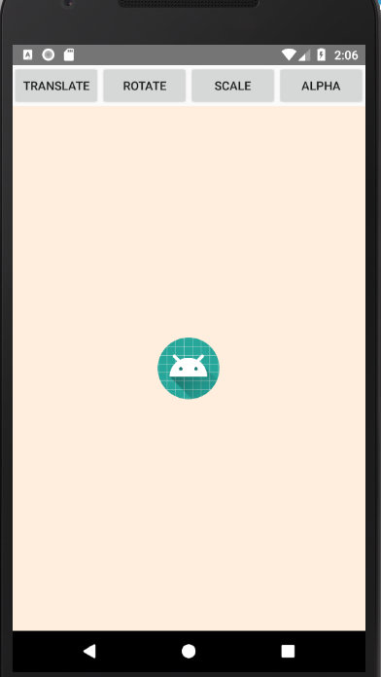
실행 화면
4. 간단한 애니메이션 사용하기

Slide 18
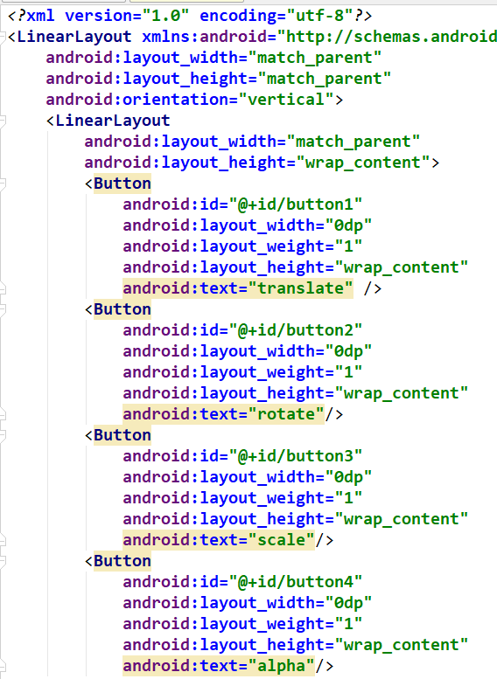
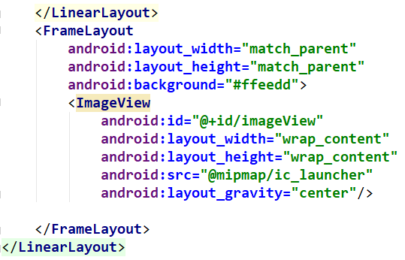
activity_main.xml

Slide 19
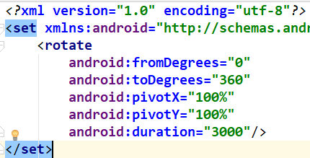
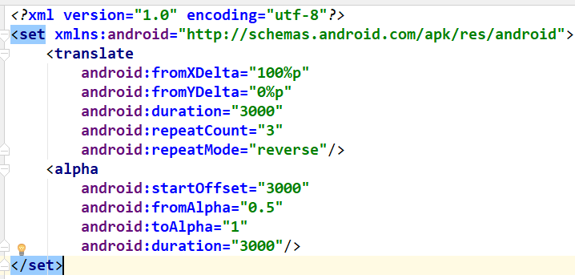
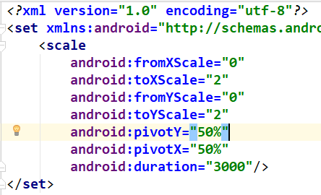
Translate, rotate, scale
하나씩 순서대로 해 보기
fromXDelta =“0%p” : 부모 기준
toXDelta=“100%p”
fromYDelta=“0%” : 내 기준
toXDelta=“-100%”
fromXScale - toXScale
X의 크기를 from 에서 to로
fromYScale - toYScale
Y의 크기를 from 에서 to로
pivotX
X의 중심점
pivotY
Y의 중심점

Slide 20
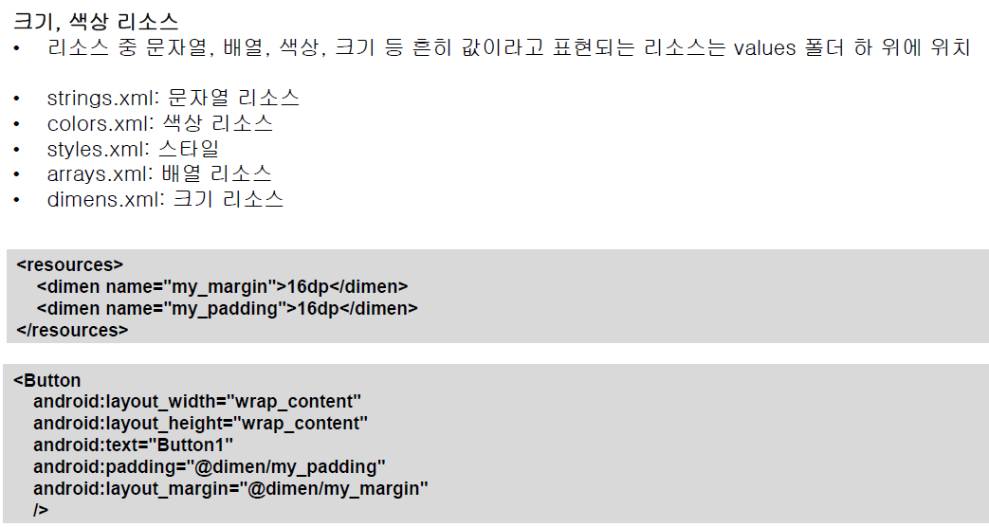
크기 리소스

Slide 21
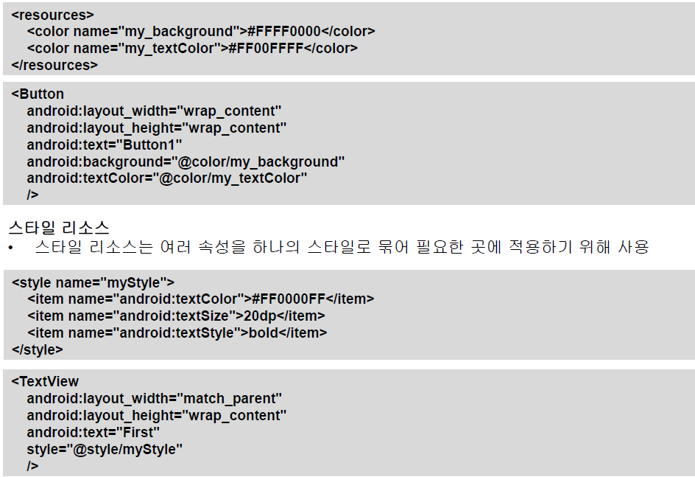
스타일 리소스

Slide 22
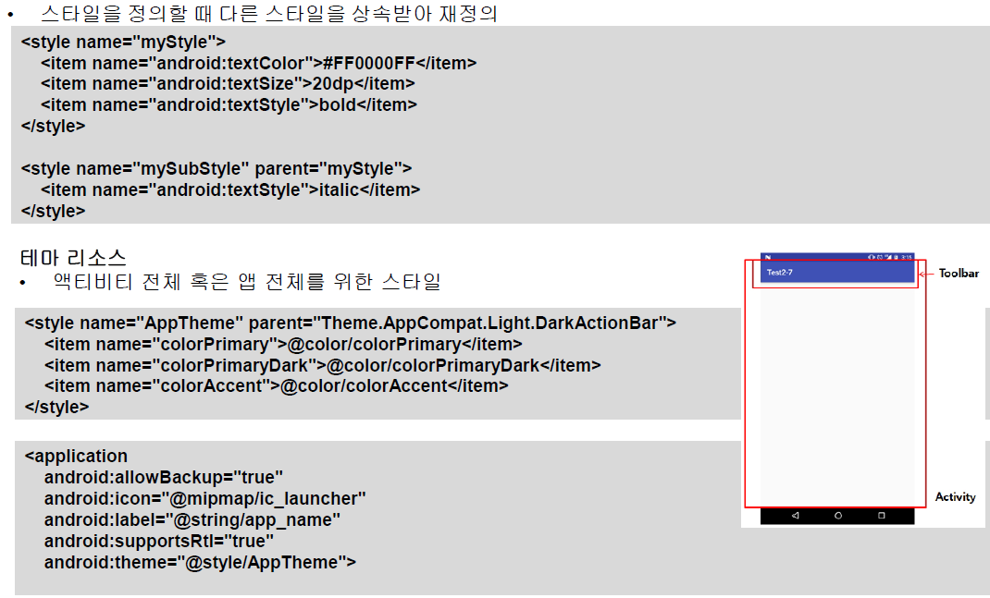
스타일 리소스

Slide 23
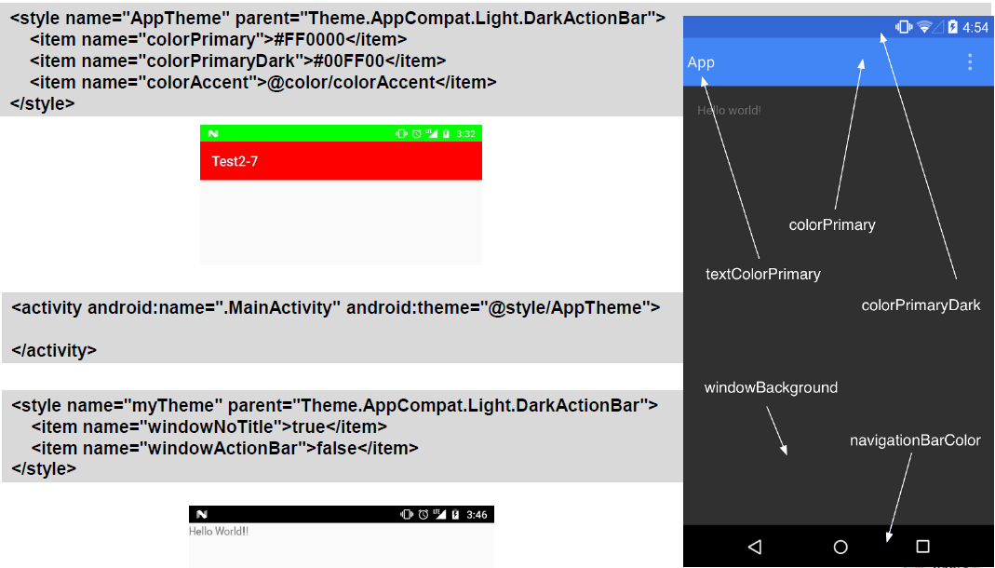
스타일 리소스

Slide 24
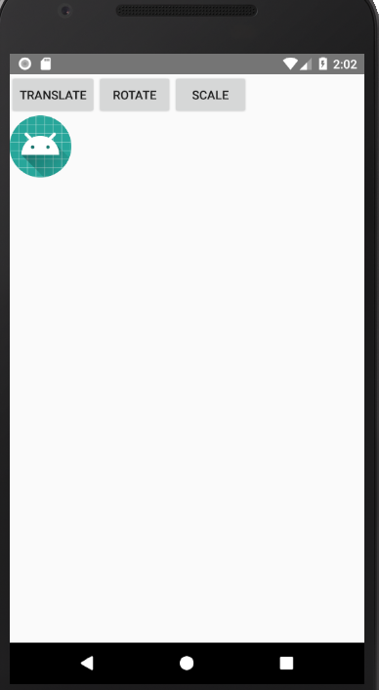
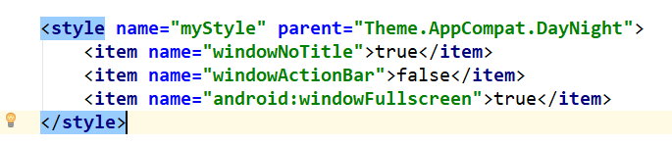
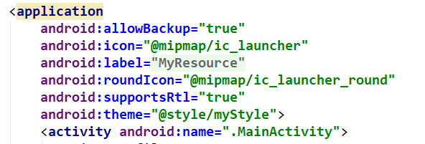
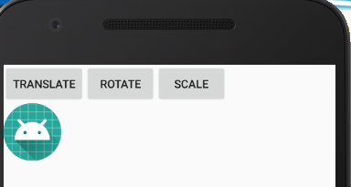
mytheme 적용 실습
styles.xml 작성
manifest 파일 수정
<item name=“android:windowFullscreen”>true</item>
상태바도 없어짐.!!

Slide 25
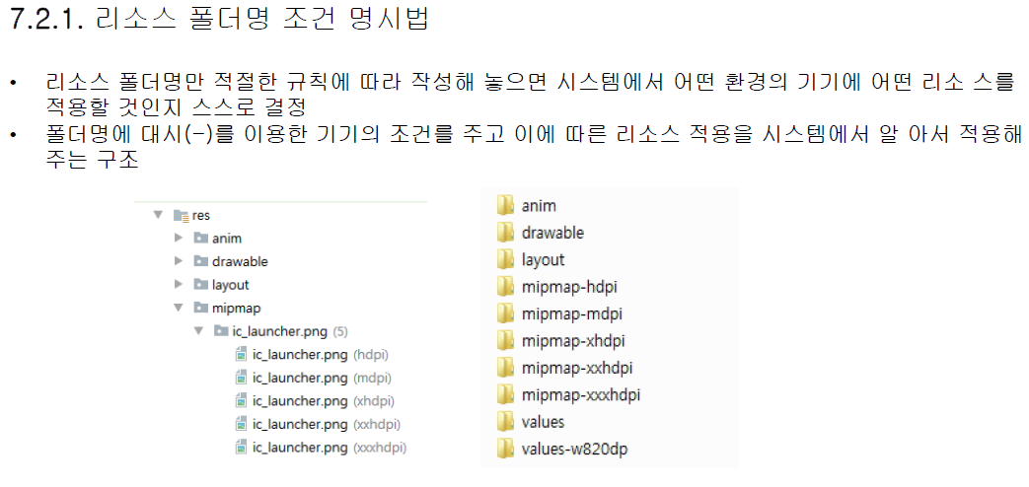
스마트폰 크기 호환성

Slide 26
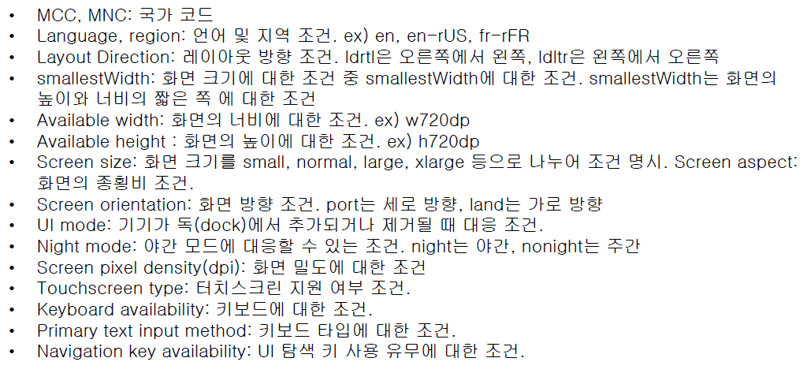
스마트폰 크기 호환성

Slide 27
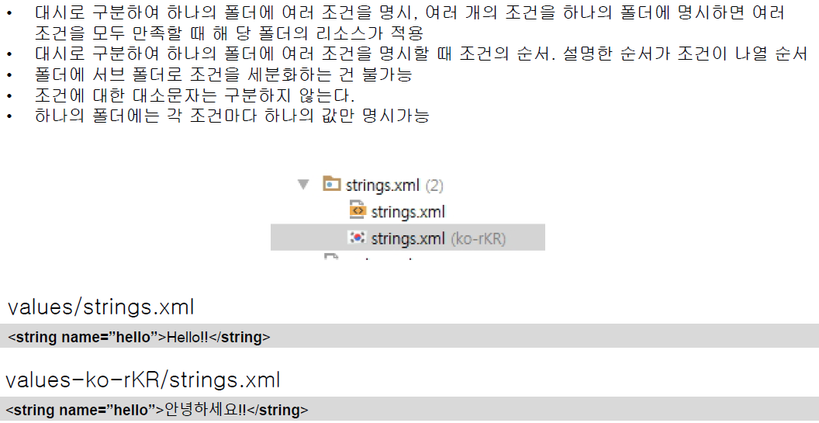
스마트폰 크기 호환성

Slide 28
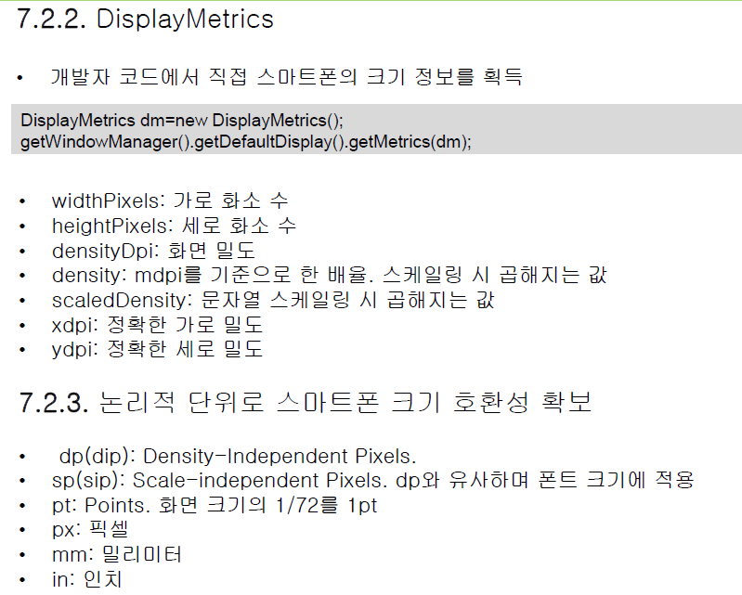
스마트폰 크기 호환성

Slide 29
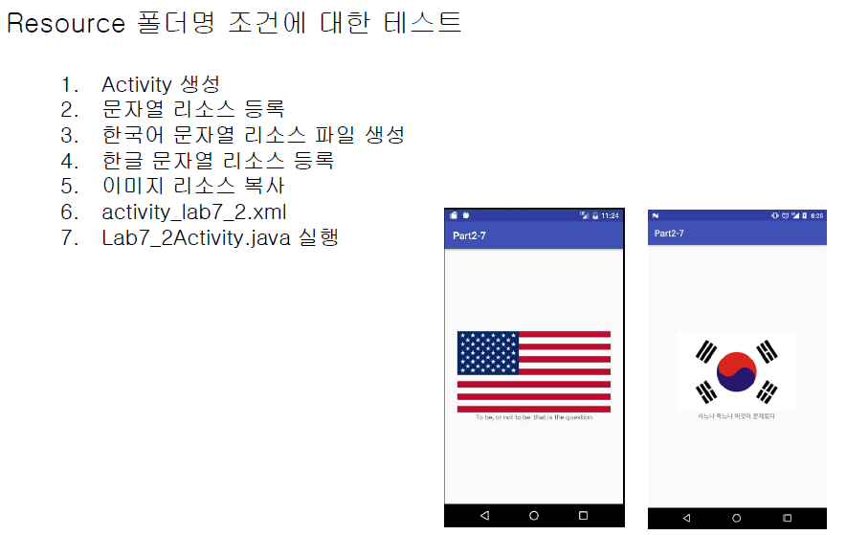
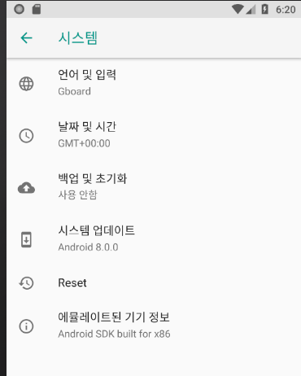
리소스 폴더명 조건 활용하기
환경설정->시스템->언어및입력

Slide 30
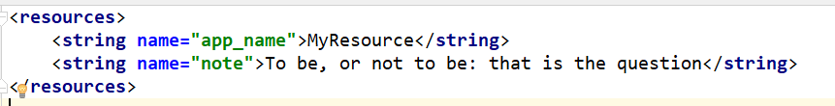
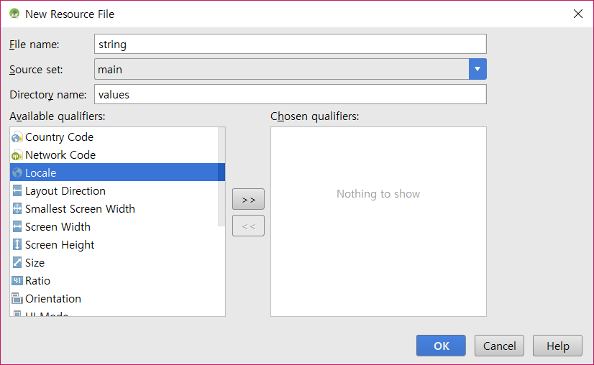
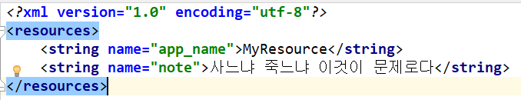
지역화
strings.xml
strings.xml(ko-rKR)

Slide 31
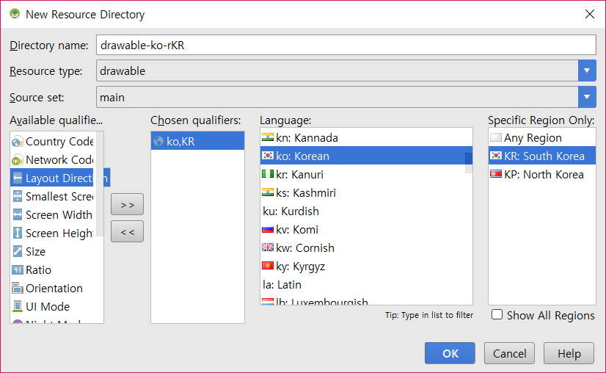
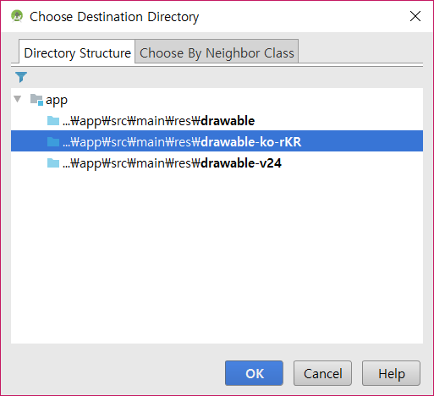
지역화 - drawable
drawable-ko-rKR 폴더 생성
이미지 복사(미국국기, 한국국기)

Slide 32
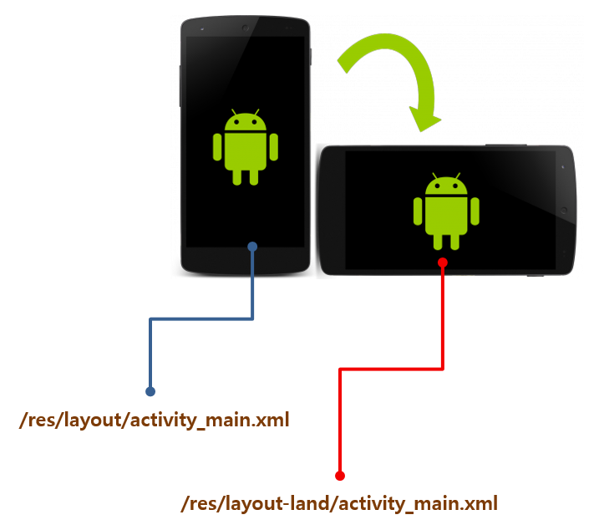
단말 방향 전환
병렬 리소스 로딩 방식 사용
[res] 폴더 안에 [layout] 폴더와 [layout-land] 폴더 생성
1. 이벤트 처리 이해하기

Slide 33
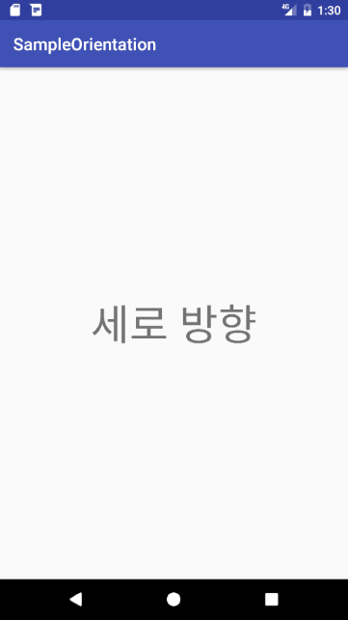
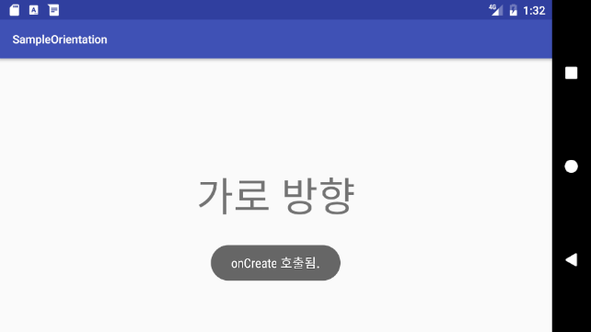
앱 실행 결과
단말 방향 바꾸었을 때 액티비티가 새로 생성되므로 토스트 메시지 표시됨
1. 이벤트 처리 이해하기

Slide 34
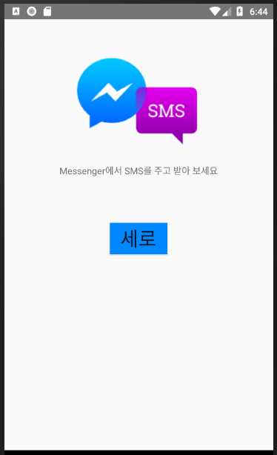
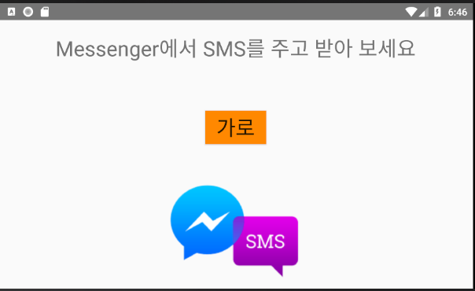
단말 방향전환 예제
단말 방향전환 예제
단말 방향이 가로와 세로로 바뀌었을 때
세로 화면 만들기
가로 화면 만들기
가로와 세로 방향으로 바뀌었을 때 xml 작성
1. 이벤트 처리 이해하기

Slide 35
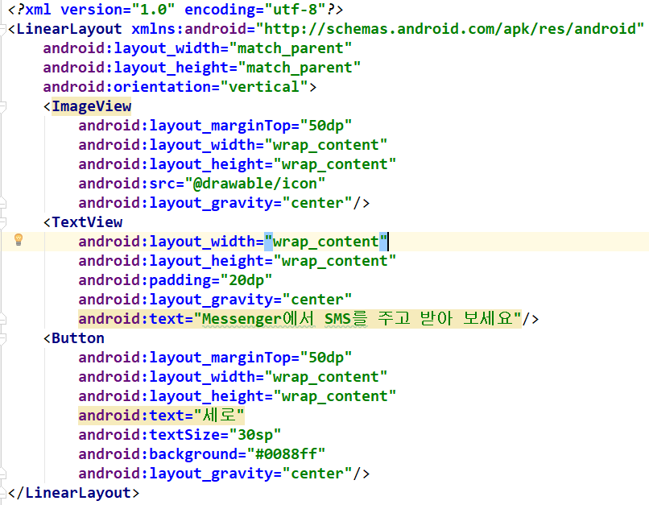
XML 레이아웃 구성- 세로화면
1. 이벤트 처리 이해하기

Slide 36
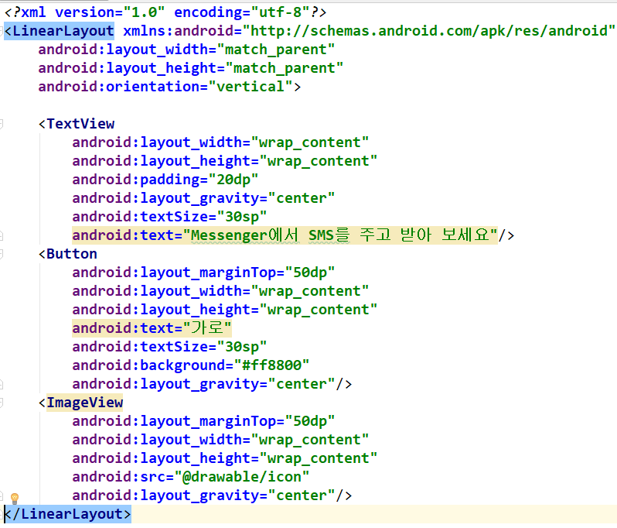
XML 레이아웃 구성-가로화면(layout-land)

Slide 37
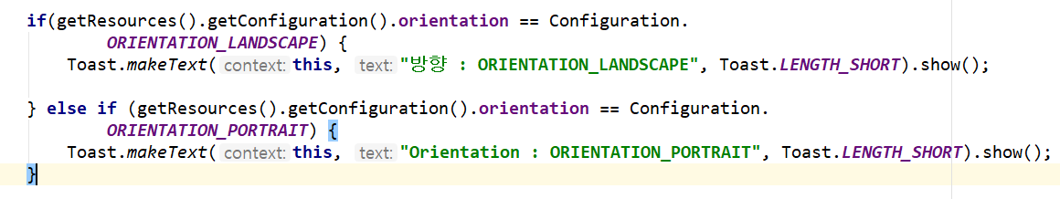
자바에서 화면 방향 정보 가져오기

Slide 38
단말 방향 전환 시 액티비티 유지
AndroidManifest.xml 파일에 configChanges 속성 설정
…
<activity android:name=".MainActivity"
android:configChanges="orientation|screenSize|keyboardHidden"
>
<intent-filter>
<action android:name="android.intent.action.MAIN" />
<category android:name="android.intent.category.LAUNCHER" />
</intent-filter>
</activity>
…
1. 이벤트 처리 이해하기

Slide 39
소스 코드에서 방향 전환 이벤트 전달받음
public class MainActivity extends AppCompatActivity {
…
public void onConfigurationChanged(Configuration newConfig) {
super.onConfigurationChanged(newConfig);
if (newConfig.orientation == Configuration.ORIENTATION_LANDSCAPE) {
showToast("방향 : ORIENTATION_LANDSCAPE");
} else if (newConfig.orientation == Configuration.ORIENTATION_PORTRAIT) {
showToast("Orientation : ORIENTATION_PORTRAIT");
}
}
}
…
1. 이벤트 처리 이해하기

Slide 40
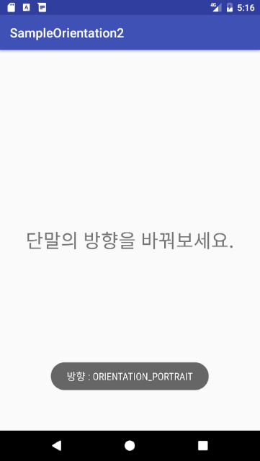
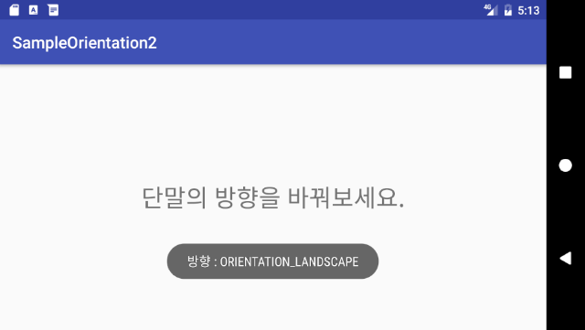
앱 실행 결과
단말 방향 바꾸었을 때 값 액티비티는 유지되고 이벤트 전달받음
1. 이벤트 처리 이해하기

